Slide 1


Slide 2

Много ли воды на земле?

Slide 3
водоёмы
дождь
снег
пар
иней
туман
вода
лёд
живые
организмы
облако
роса

Slide 4


Семь ключей к семи свойствам воды
Прозрачная
Не имеет запаха
Не имеет вкуса
Растворитель
Не имеет формы
Бесцветная
Текуча

Slide 5
моет улицы,
стирает
поит и кормит
жителей Земли
«дом» для
животных
и растений
перевозит
грузы
значение воды
вырабатывает
электроэнергию
заводы и
фабрики

Slide 6
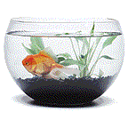
В каких трех состояниях
находится вода в природе?

Slide 7
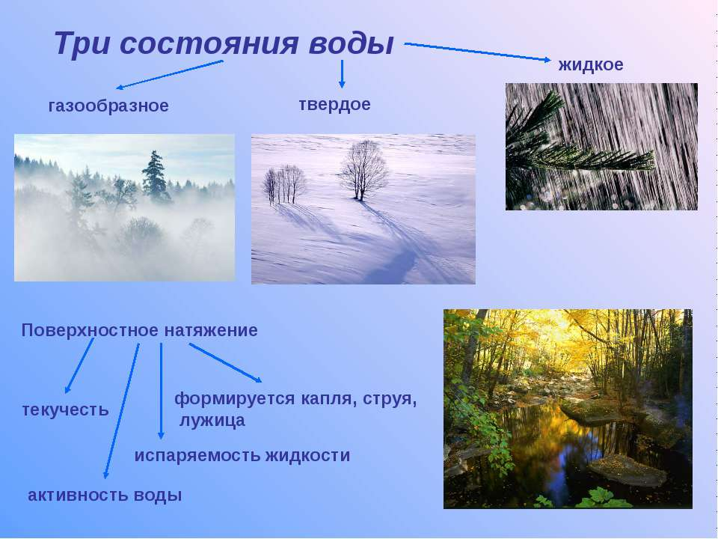

Slide 8
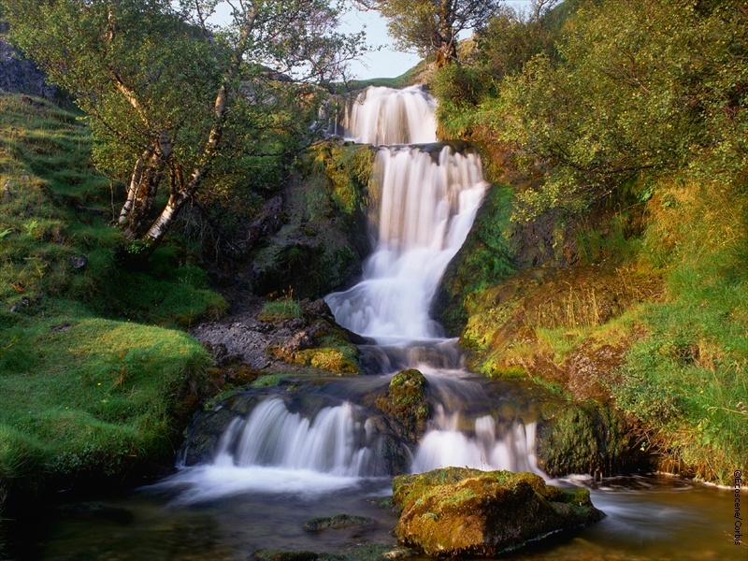
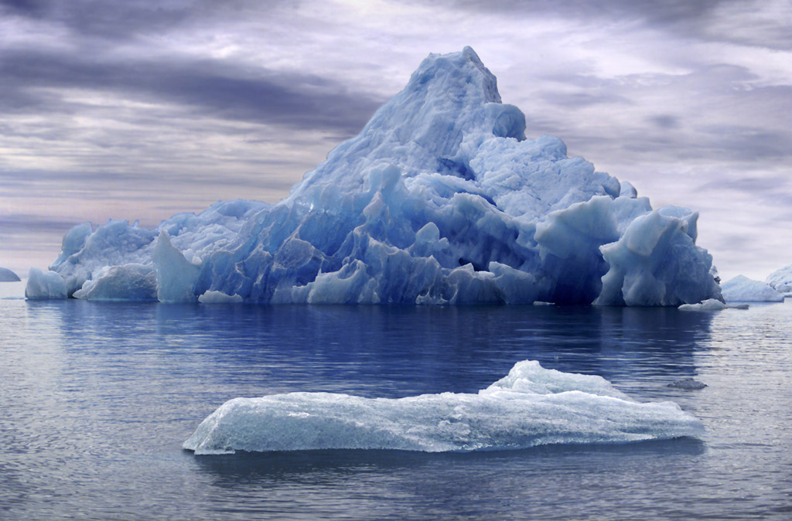
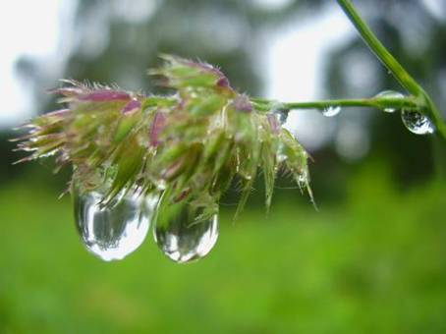

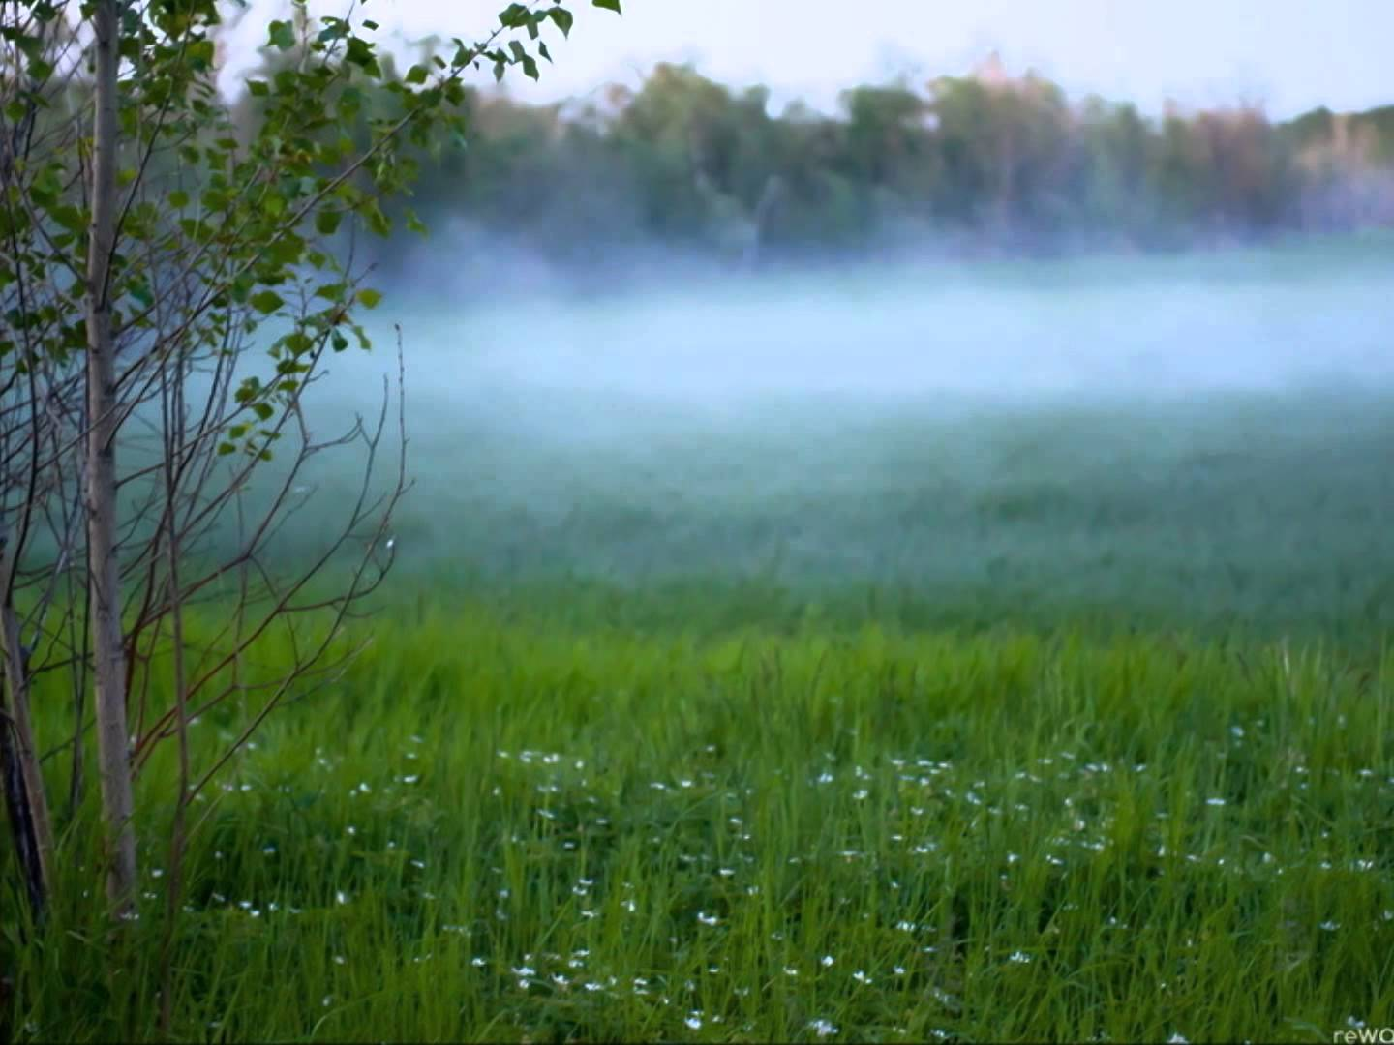

Slide 9
Ответь на вопросы:
Может ли вода перейти из жидкого состояния в газообразное?
А из жидкого в твердое ? Как?
А из твердого состояния перейти в жидкое?

Slide 10
Проведём опыт.
Будем нагревать воду, над которой закреплён холодный предмет, например, тарелка со льдом.
Что происходит?

Slide 11
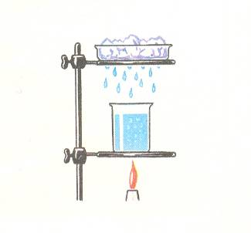
Вскоре нижняя сторона тарелки станет влажной, мы увидим на ней капли, которые начнут падать вниз.

Slide 12
Как же объяснить то,что мы наблюдали ?
Вода при нагревании быстро испаряется. Невидимый пар
поднимается вверх. Соприкасаясь с холодным предметом,
он снова превращается в воду. Капельки воды увеличиваются,
отрываются и падают. Получился круговорот воды в природе.

Slide 13
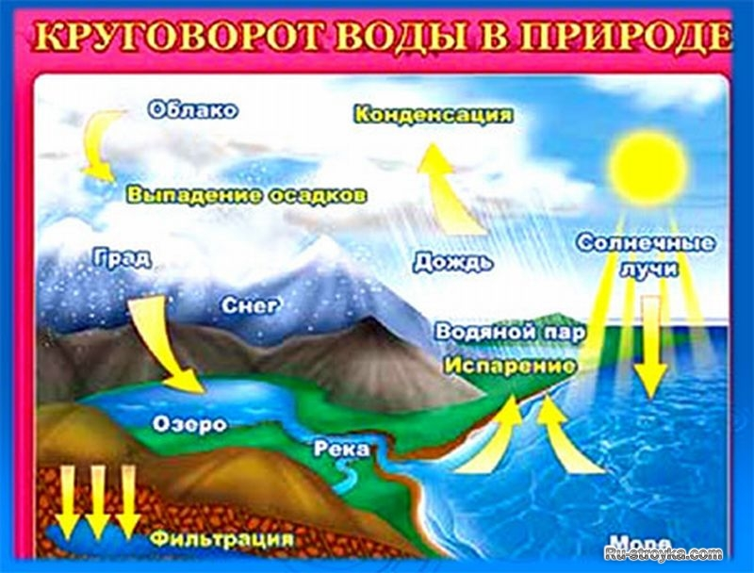

Slide 14
С поверхности водоёмов и почвы вода испаряется и в виде пара поднимается высоко вверх. Воздух высоко над землей всегда холодный. Пар охлаждается там и образует множество водяных капелек. Из этих капелек и льдинок образуются облака. Из облака вода возвращается на землю в виде дождя и снега.

Slide 15
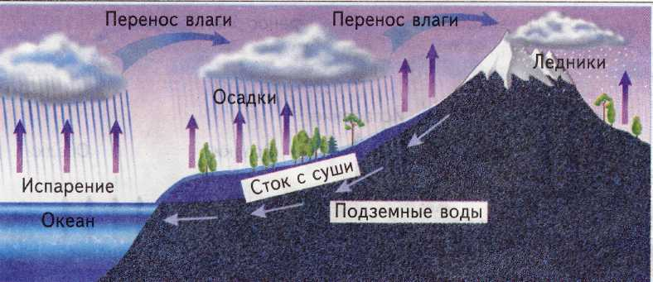
Круговорот воды в природе

Slide 16
Что нового
узнали
на уроке?

Slide 17
Что нового узнали на уроке?
вода в природе существует в трёх состояниях: жидком, твёрдом и газообразном;
вода может переходить из одного состояния в другое под воздействием температуры;
вода в природе совершает, так называемый, «круговорот».

